Slide 1
Co je právo?
Mgr. et Mgr. Naďa Fiedlerová, Ph.D.
Základní pojmy právní

Slide 2

Struktura
Právní řád
Pojem právní normy
Struktura a druhy právních norem
Působnost právních norem
Právní síla
Prameny práva
Systém práva
Právní odvětví – soukromé a veřejné právo

Slide 3
Právní řád
Právní řád = souhrn všech právních předpisů ve státě
Uspořádán stupňovitě (zákonné a podzákonné právní předpisy)
Mělo by platit, že PN v nižších patrech pyramidy by měly být v souladu s PN ve vyšších patrech
Právní předpis je soubor právních norem (např. zákon nebo vyhláška)
Právní síla právních předpisů závisí na tom, který státní orgán je vydal a jak se nazývají

Slide 4
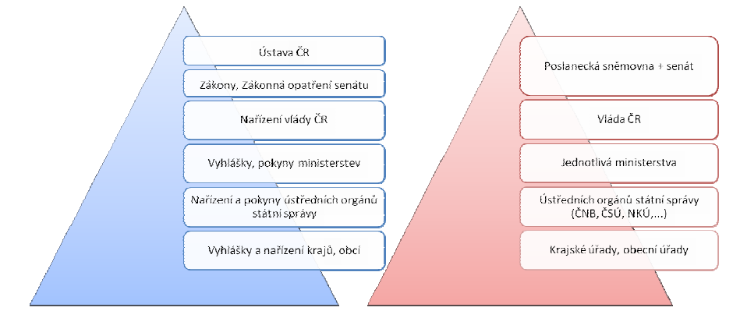
Hierarchie právních norem

Slide 5
Právní normy
obecně závazná pravidla lidského chování stanovená nebo uznaná státem, jejichž porušení stát sankcionuje
Znaky:
  právní závaznost (nezávazné pravidlo je protimluv)
  formální určitost (určitá právní forma, pramen práva)
  obecnost (pro všechny subjekty druhově určené)
  vynutitelnost orgány veřejné moci

Slide 6
Druhy právních norem
Podle způsobu vymezení chování účastníků
  Normy zavazující: a) přikazující, b) zakazující
  Normy opravňující
Podle závaznosti
  Normy donucující (kogentní)
  Normy podpůrné (dispozitivní)
Podle obsahu
  podle jednotlivých právních odvětví

Slide 7
Příklady
Pracovní smlouva musí být uzavřena písemně. (přikazující)
Firma nesmí být zaměnitelná s firmou jiného podnikatele a nesmí působit klamavě. (zakazující)
Účastníci a jejich zástupci mají právo nahlížet do spisu, a to i v případě, že je rozhodnutí ve věci již v právní moci. (opravňující)

Slide 8
Příklady
Např. povinnost zaměstnavatele seznámit zaměstnance s předpisy o bezpečnosti a ochraně zdraví při práci. (kogentní)
Např. ustanovení OZ o smlouvách; ponechávají účastníkům možnost ujednat si obsah smluv odlišně. (dispozitivní)

Slide 9
Struktura právní normy
Hypotéza (podmínky, za nichž se má realizovat pravidlo chování stanovení v dispozici)
Dispozice (vlastní pravidlo chování)
Sankce (určitý postih za porušení povinností stanovených v dispozici)

Slide 10
Působnost právní normy
Věcná
  „skutková“, dána předmětem, na který působí (manželství, dědictví…)
Místní (prostorová, teritoriální)
  na jakém území PN platí
    celé území státu (obvykle),
    jeho část (obec, vojenský újezd, pohraničí),
    i za hranicemi (na základě mezinárodní smlouvy, kolizní úprava, trestné činy)
Osobní
  pro které osoby
    Všichni (např. OZ),
    zvláštní kritéria – např. občané, vzdělání, věk atd., imunity, exempce (např. jen na řidiče motorových vozidel)
Časová
  ? platnosti a účinnosti

Slide 11
Platnost a účinnost
Platnost
  začíná včleněním do právního řádu (publikací) a končí vyřazením z právního řádu zrušením (derogací)
Účinnost
  stanovena buď obecně (15. den po publikaci) nebo speciálně (např. nový OZ nabývá účinnosti dnem 1. ledna 2014)

Slide 12
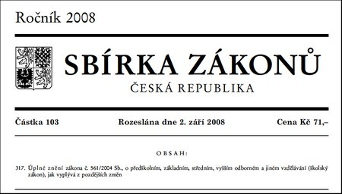
Sbírka zákonů
Ústava, ÚZ, ZO, Z, NV a vyhlášky ve Sbírce zákonů
Ostatní prováděcí předpisy ve věstnících

Slide 13
Derogace, novelizace
Derogační klauzule = ustanovení, které ruší právní přepis („Zrušuje se zákon č. 71/1967 Sb., o správní řízení (správní řád).“)
Novelizace = změna právní normy
I bez derogační klauzule se novým právním předpisem vždy ruší a nahrazují starší normy o téže věci.

Slide 14
Prameny práva
Materiální:
Důvody, které vedou stát k normativní úpravě společenských vztahů (např. hospodářské, politické, náboženské poměry, historické okolnosti, přírodní katastrofy atd.)
Formální:
Informační zdroje, jejichž prostřednictvím se dozvídáme o právu a jeho obsahu (formy, v nichž se právo vyskytuje)

Slide 15
Formální prameny práva
Právo psané
Právo smluvní
Právo soudcovské
Obyčejové právo
Další

Slide 16
Právo psané
= soubor právních předpisů
Právní předpis je publikovaným písemným vyjádřením právních pravidel
Jinými slovy: PP obsahuje právní pravidla
Jeden právní předpis může obsahovat jednu nebo více právních norem

Slide 17
Smluvní právo
normativní smlouvy
Na rozdíl od právních předpisů nevznikají jednostranně, ale k jejich existenci je třeba shodné vůle min. dvou kontrahentů
Nejde však o smlouvy soukromého práva (např. kupní smlouva)!
typicky právo mezinárodní (např. Charta OSN)
velký význam v právu Evropské unie
kolektivní smlouvy

Slide 18
Právo soudcovské
charakteristické svou argumentační závazností, tj. precedens či judikatura jsou závazné, pokud nenajdeme lepší právní argument k jejich změně
V anglosaském systému (široká pravomoc soudů):
    Precedens = druh judikátu, soudního rozhodnutí, které je prvním řešením daného případu, dosud právem neupraveného, závazným pro obdobné případy v budoucnosti, tj. zavazuje soudy stejného nebo nižšího stupně
    V kontinentálním systému (soudce právo dotváří, netvoří):
    soudní rozhodnutí je závazné jen pro strany sporu
    „quasiprecedent“ – konstantní judikatura vyšších soudů (NS, NSS, ÚS)

Slide 19
Obyčejové právo
Právní obyčej = zaužívané a státem uznané obecné pravidlo
Nejstarší pramen práva, v současnosti omezený význam
Znaky:
  Usus longaevus (dlouhodobé užívání)
  Opinio necessitatis (povědomí, že jde o právní obyčej)
Pravidla vznikají spontánně na základě dlouhodobé tradice a obecné akceptace veřejností a státem
Konzumace právních obyčejů právními předpisy nebo precedenty = součást platného práva, lze se ho domáhat

Slide 20
Další prameny práva
právní principy
ekvita
rozum
učené knihy a expertizy, právní věda
uznávané v právu angloamerickém, mezinárodním,
v ČR pouze via facti, při činnosti Ústavního soudu, v legislativě

Slide 21
Systém práva
= obsahové uspořádání právních předpisů
Základním stavebním kamenem právního řádu právní normy
PN jsou dále uskupeny do právních odvětví
Tmelícím prvkem systému práva jsou právní principy a zásady

Slide 22
Právní odvětví
Právo se dle předmětu právní úpravy třídí na právní odvětví
Odvětví soukromého práva:
Občanské, obchodní, pracovní, rodinné, pozemkové, družstevní, mezinárodní právo soukromé
Odvětví veřejného práva:
Trestní, správní, finanční, ústavní, právo životního prostředí, mezinárodní právo veřejné

Slide 23
Právní vztahy
Právo se ve společnosti realizuje prostřednictvím právních vztahů
Právní vztahy jsou zvláštním druhem společenských vztahů
Upravovány právními normami
Dodržování je vynuceno státní mocí
X
Vzájemné vztahy mezi lidmi = společenské vztahy

Slide 24
Předpoklady právního vztahu
= ty okolnosti, podmínky, které musí být přítomné, aby mohlo dojít ke vzniku, změně a zániku PV
1) Právní norma a
2) Právní skutečnosti = přírodní nebo společenské podmínky
2A) závislé na lidské vůli: právní jednání x protiprávní jednání
2B) nezávislé na vůli: události právní x protiprávní stavy

Slide 25
Právní jednání
Právní jednání = chování v souladu s PN
Zpravidla projevem vůle jednajícího (činnost nebo nečinnost)
A) Individuální právní akt – konstitutivní, zakládá, mění nebo ruší PV, tj. vytváří novou právní situaci (př. rozsudek o osvojení dítěte)
B) Právní úkon = projev vůle směřující ke vzniku, změně nebo zániku práv a povinností, které právní předpisy s takovým projevem spojují

Slide 26
Protiprávní jednání
Spočívá v činnosti nebo nečinnosti subjektu, který porušil povinnost stanovenou PN
Lehčí x těžší případy porušení práva (např. přestupek x trestný čin)
Veřejnoprávní delikty: trestné činy + správní přestupky
Soukromoprávní delikty: ostatní soukromoprávní delikty + disciplinární přestupek

Slide 27
Právní události a protiprávní stavy
Právní události = skutečnosti, na něž váže PN vznik, změnu nebo zánik PV, a to nezávisle na vůli subjektu
Narození, smrt, lhůty
Protiprávní stavy = výsledky nezaviněné události, který je v rozporu s dikcí PN
PN ukládá někomu povinnost tento stav napravit, přestože výsledek vznikl nezávisle na jeho vůli (pracovní úraz)

Slide 28
Prvky právních vztahů
Subjekt = osoby, které PN za něj stanovují, dávají jim právní subjektivitu (fyzické osoby, právnické osoby, stát)
Objekt = to, k čemu směřují vzájemná práva a povinnosti subjektů (věci, výsledky tvůrčí duš. činnosti, chování, hodnoty lidské osobnosti, transplantáty)
Obsah = práva a povinnosti subjektů

Slide 29
Děkuji za pozornost

